Slide 1
麥哲倫築夢計畫 --模型屋
三信 陳少芸

Slide 2
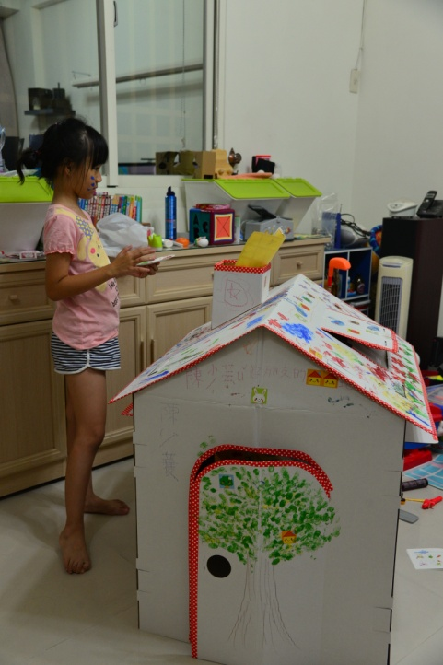
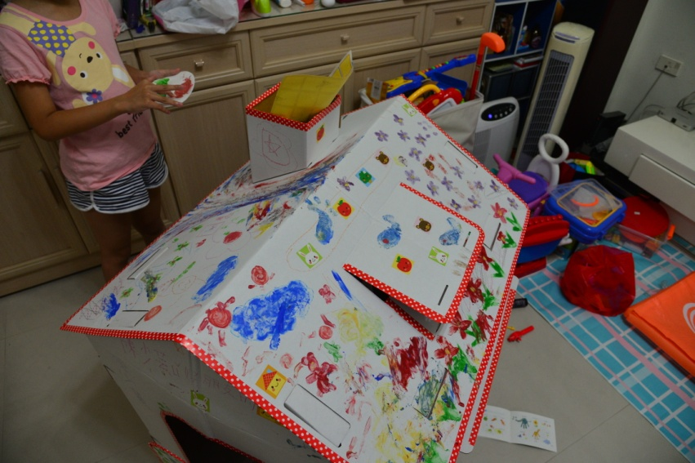
有一天，我和爸爸媽媽去逛街，看到一個用瓦楞紙組合的模型屋，覺得很好玩，因為可以跟妹妹在裡面玩。
當天組合完後，就開始上色。

Slide 3
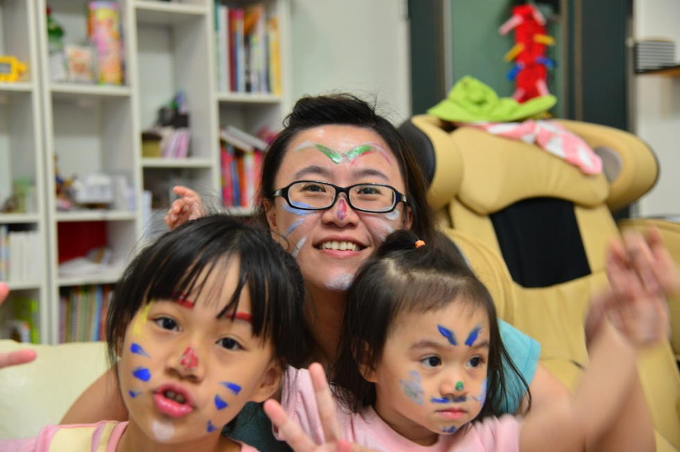
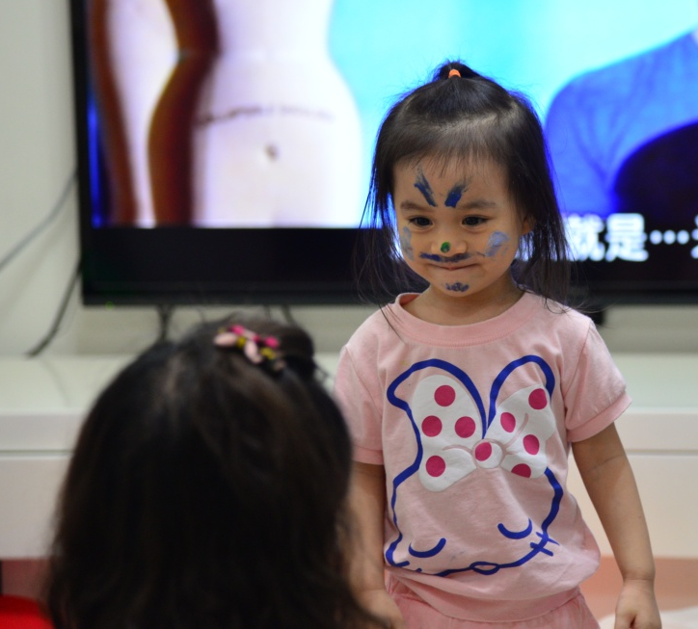
快樂的塗顏色
媽媽~這是你畫的嗎?

Slide 4
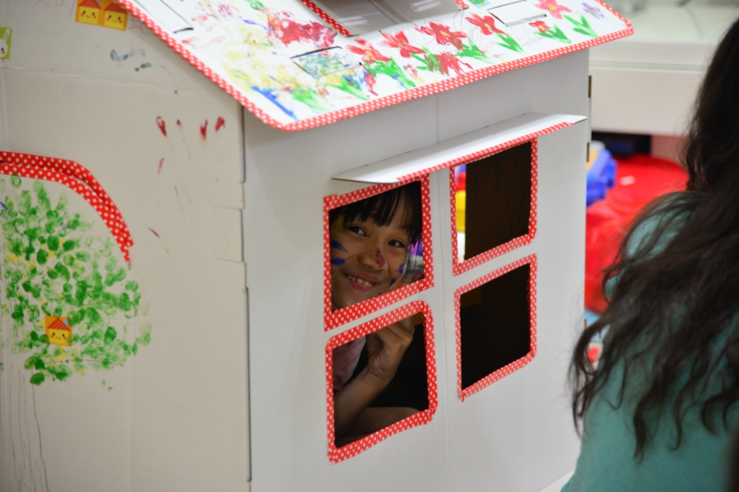
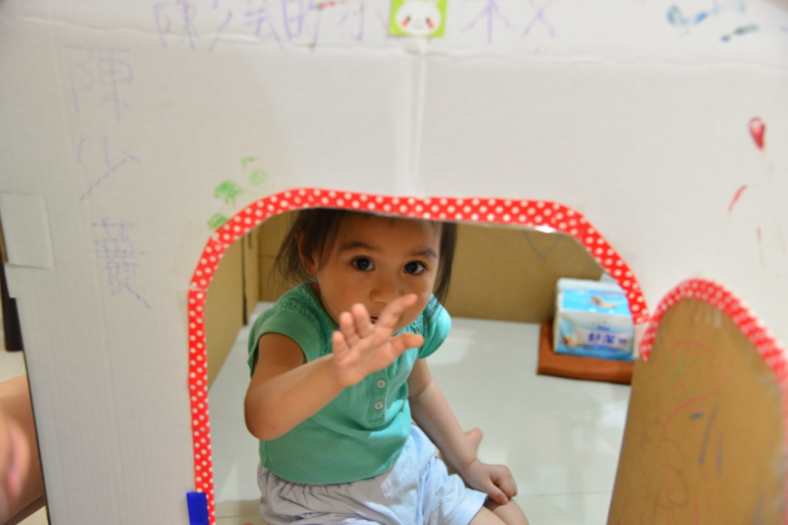
我和妹妹都喜歡在裡面玩

Slide 5
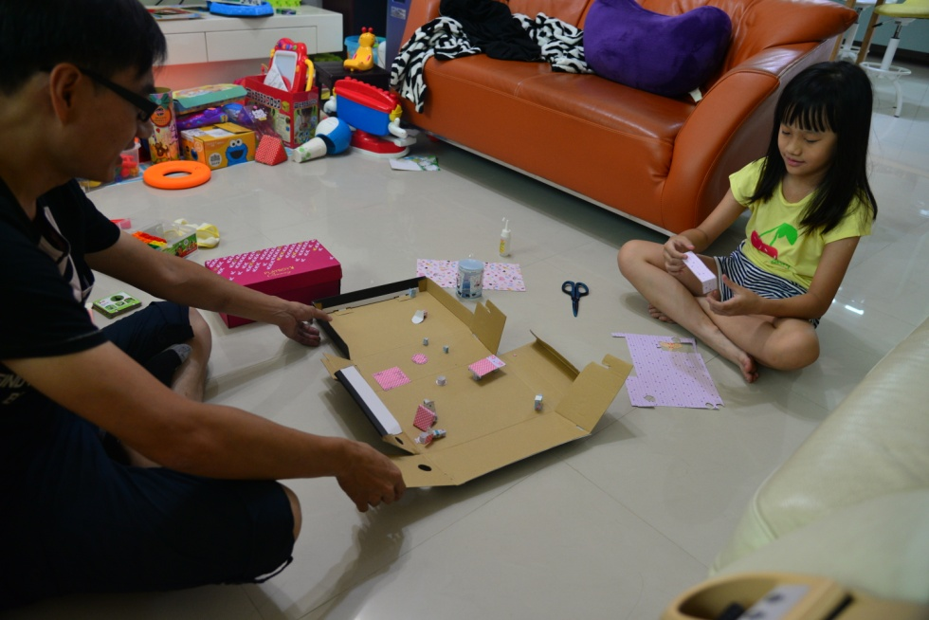
我想再做一個模型屋，按照我的想像，布置成我喜歡的樣子。
經過討論，我決定用鞋盒來製作。

Slide 6
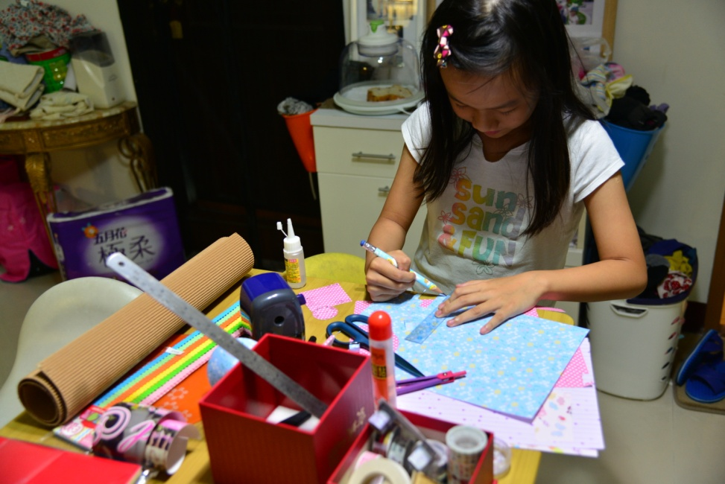
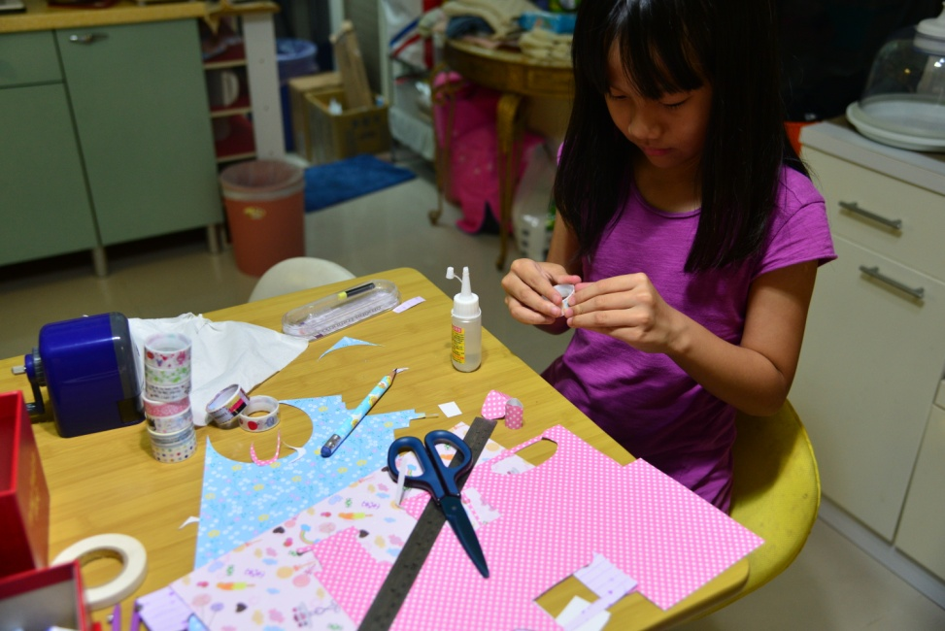
製作過程
家具製作:桌子、椅子、沙發、床、電風扇、電視、陽傘、浴缸、洗手台、吊扇、櫃子、時鐘……

Slide 7
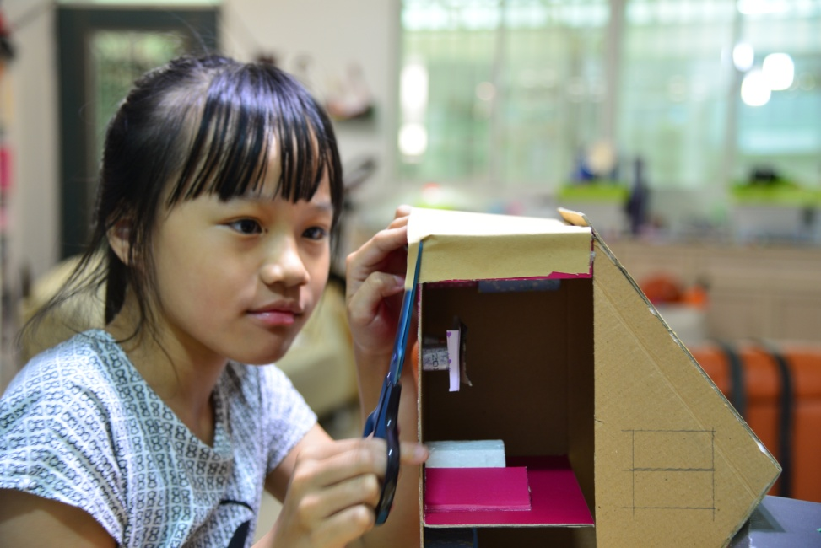
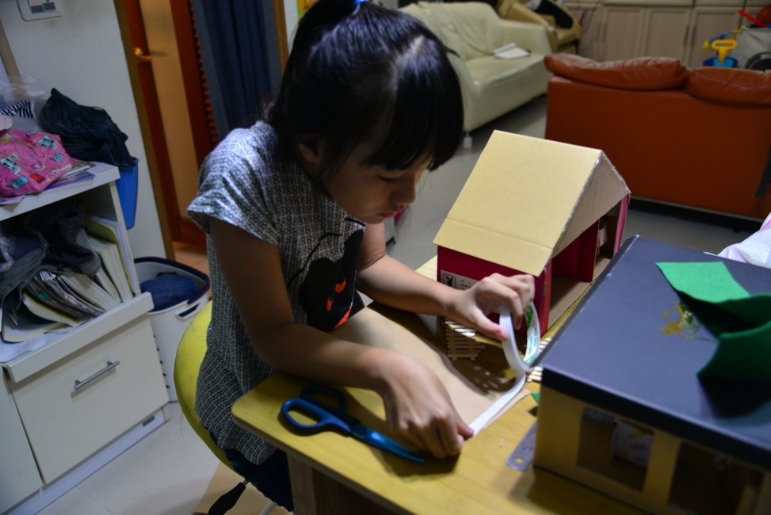
使用牛皮紙包覆建築

Slide 8
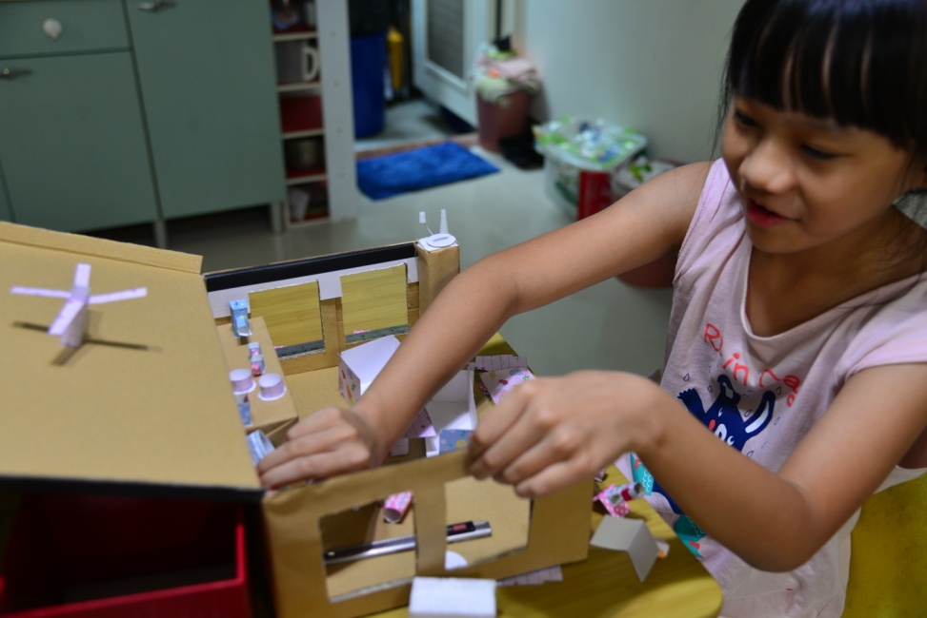
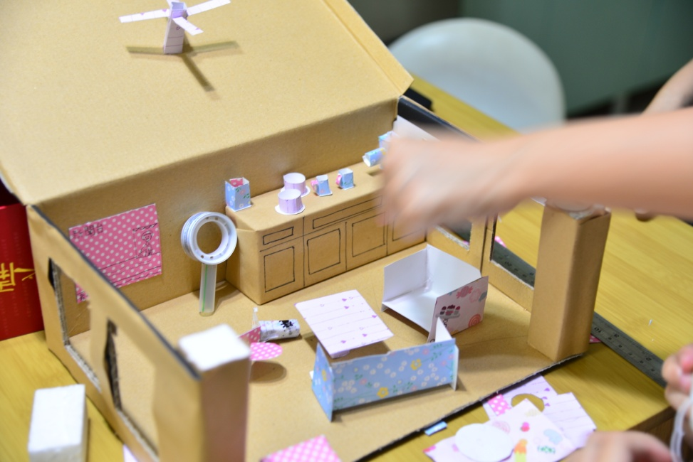
各項家具定位

Slide 9
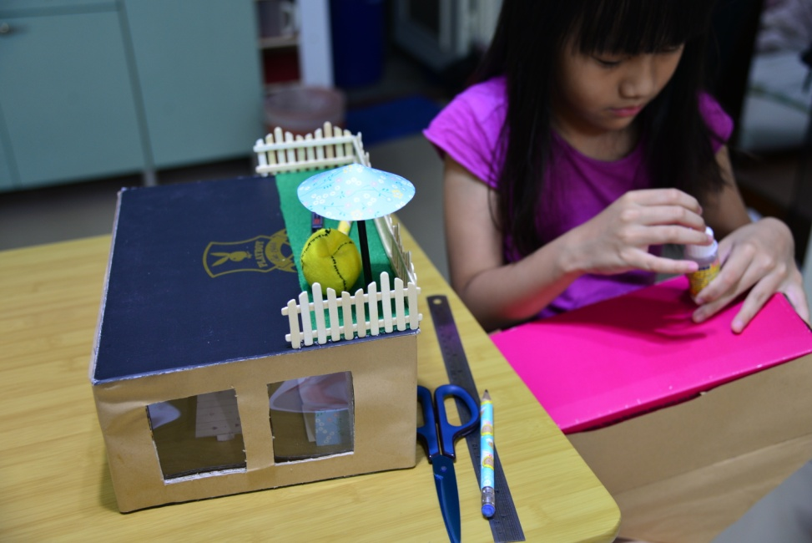
布置陽台

Slide 10
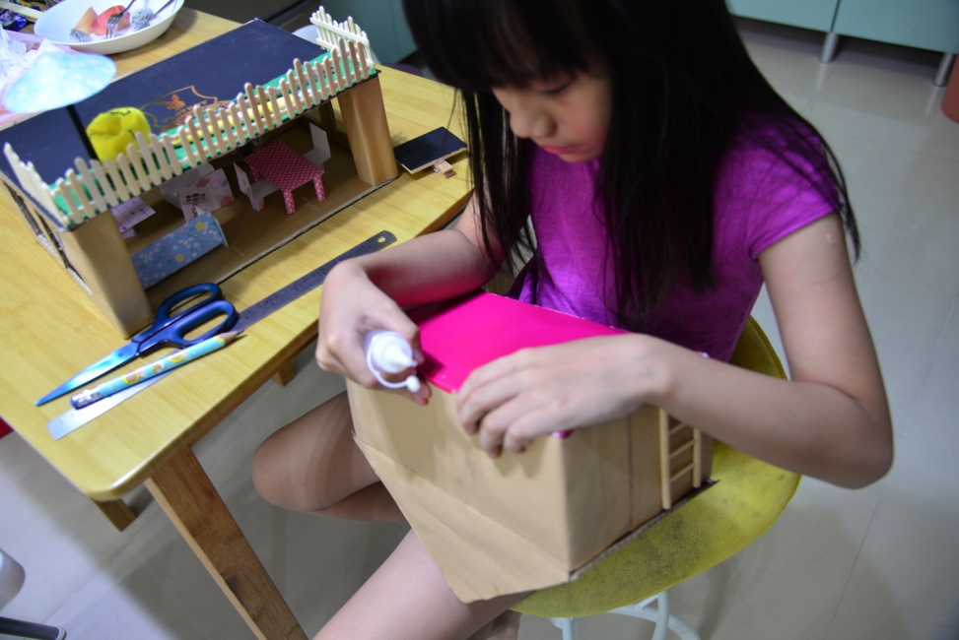
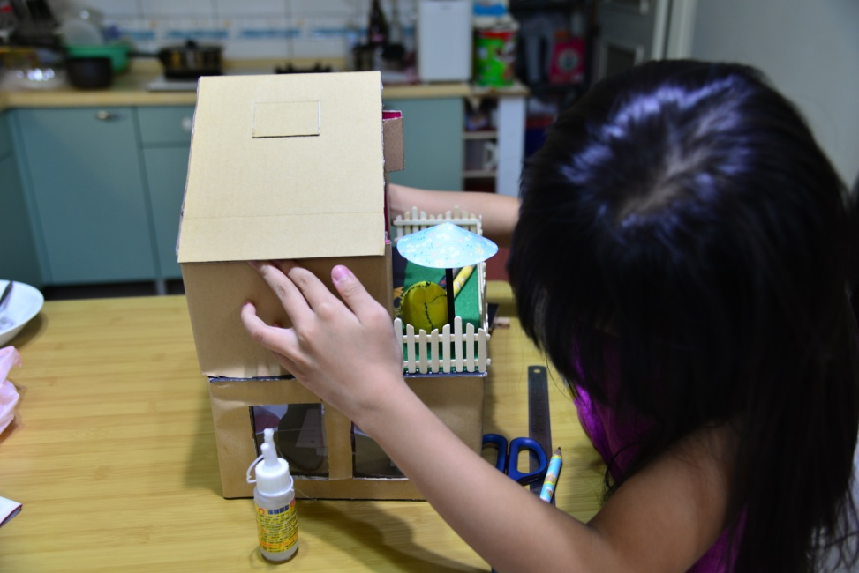
組合樓層

Slide 11
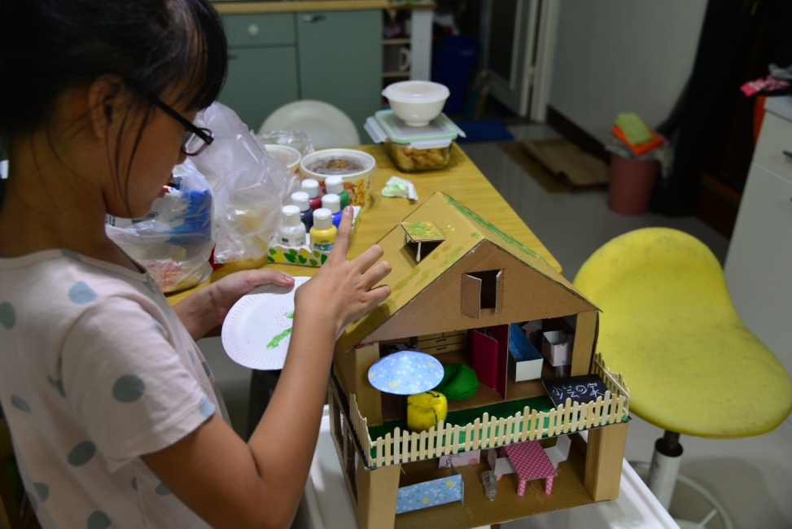
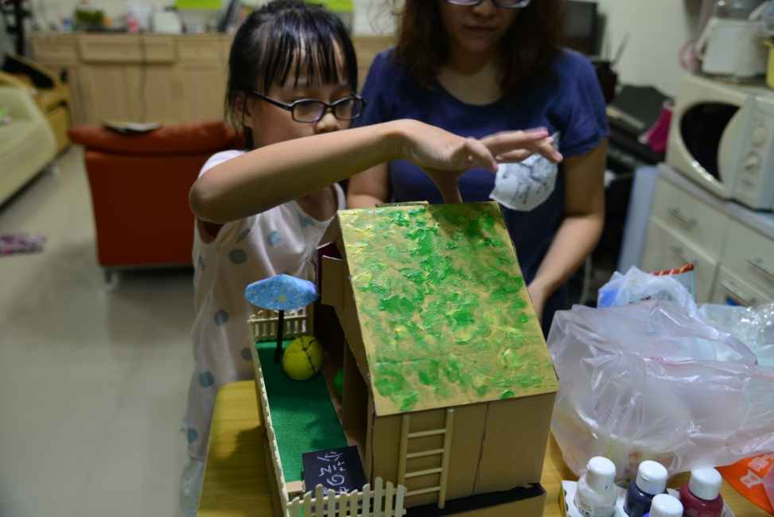
美化一下

Slide 12
遇到的困難
一開始製作家具時，我沒有使用直尺，所以製作出來的家具沒辦法站立，而且不好看，後來媽媽要求我畫線一定要用尺，這樣才製作好我要的家具。
製作的過程中，遇到瓶頸，不知還能製作哪些家具，後來透過觀察我們家還有上網查相關資料，最後終於完成。

Slide 13
心得
剛開始製作時，只是想做一個可愛的家，把我想到的家具製作出來就可以了，沒想到，製作時發現這不是一件容易的事，很多東西從我製作中才慢慢學會，例如:包覆建築時，如何貼的漂亮?如何上網查相關資料?家具擺放在適當的位置……
下次還有機會的話，我想挑戰更複雜的模型。

Slide 14
感謝聆聽

